Slide 1
第九章 彩色图像处理

Slide 2
彩色图像的讨论内容
彩色图像的基本概念
表色系统
彩色图像的处理

Slide 3
彩色图像的基本概念
——色彩
人眼对于彩色的观察和处理是一种 生理 和 心理 现象，其机理还没有完全搞清楚，因而对于彩色的许多结论都是建立在实验基础之上的。

Slide 4
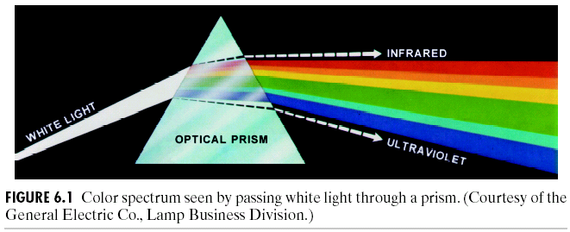
彩色图像的基本概念
——色彩的形成
色彩形成的光学原理

Slide 5
彩色图像的基本概念
——色彩的分布
如下图所示,可视光区的波长在400nm ~ 700nm，当光谱采样限制到三个人类视觉系统敏感的红、绿、蓝光波段时，对这三个光谱带的光能量进行采样，就可以得到一幅彩色图像。
紫外光
红外光
可见光区
400nm
700nm
780nm
546.1nm
435.8nm

Slide 6
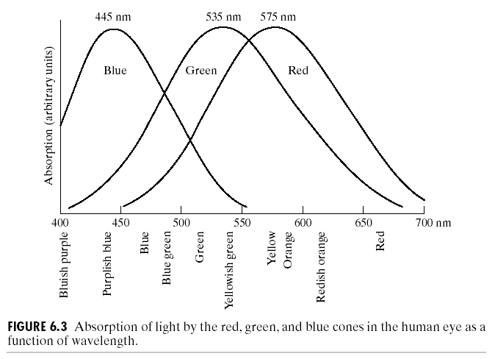
彩色图像的基本概念
——色彩的分布
光的吸收率
蓝
绿
红
400 450 500 550 600 650 700nm
蓝紫色
紫蓝色
蓝色
蓝绿色
绿色
黄绿色
黄色
橙色
红橙色
红色

Slide 7

彩色图像的基本概念
——色彩的分布
绿
黄
青
白
红
紫
蓝

Slide 8
彩色图像的基本概念
——色彩的描述
颜色的描述是通过建立色彩模型来实现的，不同的色彩模型对应于不同的处理目的。
CIE（国际照明委员会）在进行大量的色彩测试实验的基础上提出了一系列的颜色模型用于对色彩进行描述。其中，XYZ和LAB颜色模型是与设备无关的两个颜色模型，包含了人眼所能辨别的全部颜色。
各种不同的颜色模型之间可以通过数学方法互相转换。

Slide 9

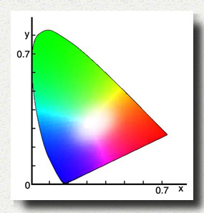
彩色图像的基本概念
——色彩的CIE XYZ描述
XYZ三刺激值的概念是以色视觉的三元理论为根据。
1931年CIE制定了一种假想的标准观察者，配色函数设为:
XYZ三刺激值是利用这些标准 观察者配色函数计算得来的。 如图所示，x,y表示人类的可见 颜色范围。
给定量确定颜色创造了条件。
不同颜色之间的距离不能正确反映人们对于色差的感知程度，在不同位置不同方向上颜色的宽容量不同，即颜色空间的不均匀性。

Slide 10
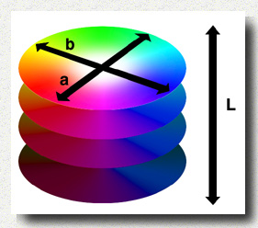
彩色图像的基本概念
——色彩的CIE CIE L*a*b*描述
Lab颜色空间是在1976年制定的等色空间，以克服在x，y色度图上相等的距离并不相当于我们所觉察到的相等色差的问题。
L: 明亮度
a: 从绿色到红色
b: 从蓝色到黄色
Lab 的概念图

Slide 11

彩色图像的基本概念
——色彩的CIE CIE L*a*b*描述
在比较色差时，设A为基准色，B为试料色，A’为与B相同亮度的基准色，ΔEab为色差程度，ΔEab大小决定了色差程度的大小，具体见表。
色差程度的鉴定ΔE*ab
微量 | 0 ~ 0.5
轻微 | 0.5 ~ 1.5
能感觉到 | 1.5 ~ 3.0
明显 | 3.0 ~ 6.0
很大 | 6.0 ~ 12.0
截然不同 | 12.0以上

Slide 12
几种常用的表色系
除了前面所介绍的两个CIE的具有代表性的表色系之外，对应于不同的研究目的，便产生了为其提供最方便的几种彩色描述方法。

Slide 13
几种常用的表色系
RGB表色系
HSI表色系
CMYK表色系
YUV表色系
YCbCr表色系

Slide 14
彩色图像处理方法
彩色图像的常规处理
彩色补偿
彩色平衡
彩色图像用于图像目标的识别

Slide 15
RGB色系 —— 基本概念
CIE规定了以700nm(红)、546.1nm (绿)、435.8nm (蓝)三个色光为三基色。又称为物理三基色。自然界的所有颜色都可以过选用这三基色按不同比例混合而成。

Slide 16
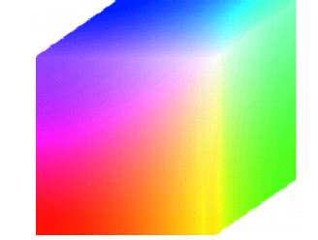
RGB色系 —— 颜色构成
蓝(0,0,255)
青(0,255,255)
品红(255,0,255)
白(255,255,255)
黑(0,0,0)
绿(0,255,0)
红(255,0,0)
黄(255,255,0)
R:200
G:50
B:120

Slide 17
RGB色系 —— 应用场合
目前包括计算机显示器、彩色电视机在内的绝大部分图形显示器中。
如果采用其他色系进行了处理，最终一定要转换到RGB色系，才能正常显示结果。

Slide 18
HSI色系 —— 问题的提出
RGB色系虽然是目前各类显示器使用的色系，但颜色的构成与人对颜色的理解方式不同，所以在进行处理与调整时，比较不容易获得准确的参数。

Slide 19
HSI色系 —— 基本设计思路
这种彩色系统格式的设计反映了人类观察 彩色的方式。如：红色又分为浅红和深红色等等。

Slide 20
HSI色系 —— 亮度分量I
I 表示光照强度或称为亮度，它确定了像素的整体亮度，而不管其颜色是什么。
I: 小 大

Slide 21
HSI色系 —— 亮度(I)效果示意图

Slide 22
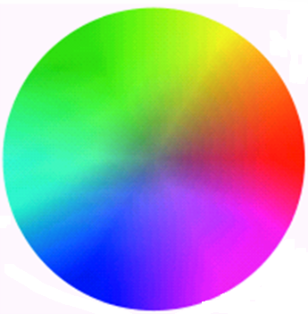
HSI色系 —— 色度分量H
H：表示色度，由角度表示。反映了该颜色最接近什么样的光谱波长。0º为红色，120º为绿色，240º为蓝色。

Slide 23
HSI色系 —— 色度（H）效果示意图
H=0º
H=60º
H=120º
H=180º
H=240º
H=300º

Slide 24
HSI色系 —— 饱和度分量S
S：表示饱和度，饱和度参数是色环的原点到彩色点的半径长度。
在环的外围圆周是纯的或称饱和的颜色，其饱和度值为1。在中心是中性（灰）色，即饱和度为0。
S

Slide 25
HSI色系 —— 饱和度（S）效果示意图
S=0
S=1/4
S=1/2
S=1

Slide 26
HSI色系 —— 颜色描述
白
I
S
黑
思考问题：在这个圆柱体上，红色的点顺（逆）时针旋转会变成什么样？上下移动呢？向圆心方向移动呢？

Slide 27
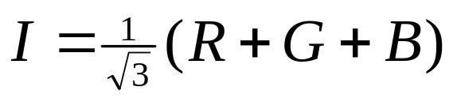
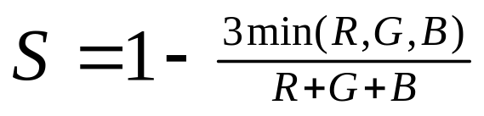
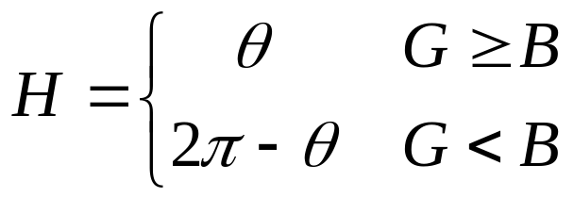
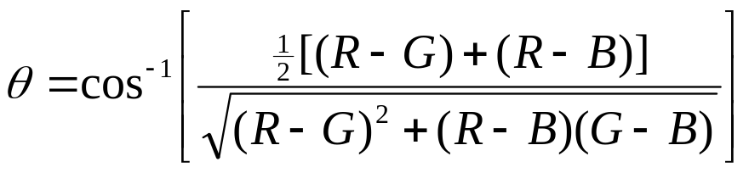
HSI色系 ——与RGB色系的相互转换
1. RGB到HSI的转换

Slide 28

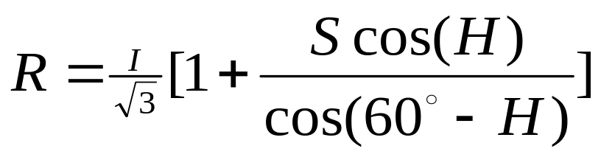
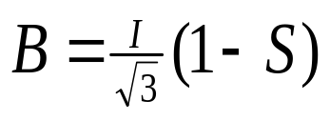
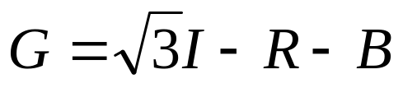
HSI色系 —— 与RGB色系的相互转换
2. HSI到RGB的转换

Slide 29

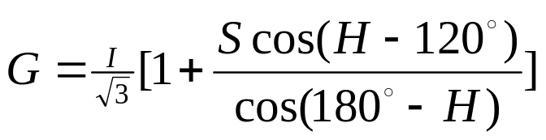
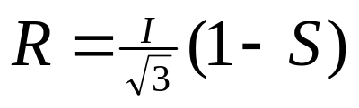
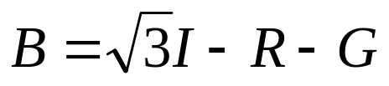
HSI色系 —— 与RGB色系的相互转换

Slide 30

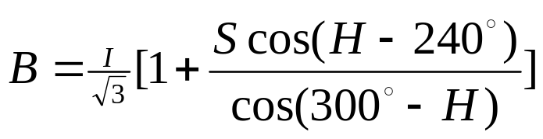
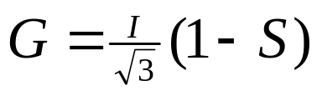
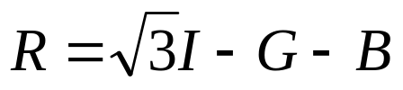
HSI色系 —— 与RGB色系的相互转换
注意：300~360之间为非可见光谱色，没有定义。

Slide 31
CMYK色系—— 基本概念
这种表色系用于印刷行业。
是一种减色系统，将从白光中滤出三种原色之后获得的颜色作为其表色系的三原色CMY。
K为黑色，为了印刷时对黑色可用黑色墨来印刷。
C：青色，从白色中滤去红色。
M：品红，从白色中滤去绿色。
Y: 黄色，从白色中滤去蓝色。

Slide 32
CMYK色系—— 着色原理
既然是减色系统，其着色原理是基于光吸收的，这有别于RGB的光射入的方式。
C与M叠加：同时吸收了R与G，则为蓝色；
C与Y叠加：同时吸收了R与B，则为绿色；
M与Y叠加：同时吸收了G与B，则为红色。

Slide 33
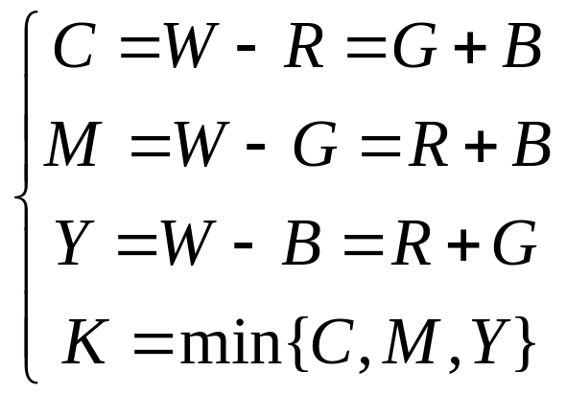
CMYK色系—— 与RGB色系的转换
RGB色系转换到CMYK色系
其中，W表示白色。

Slide 34
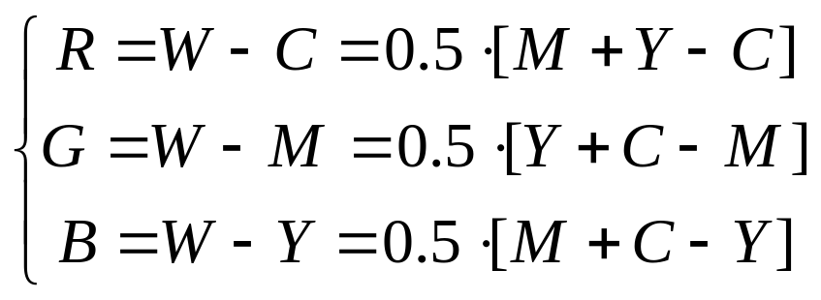
CMYK色系—— 与RGB色系的转换
CMYK 色系转换到RGB色系
其中，W表示白色。

Slide 35
YUV表色系—— 基本概念
在这种表色系统中
Y：亮度；U，V：色差信号
目的是为了可以使电视节目可用同时被黑白电视及彩色电视接收。
电视信号在发射时，转换成YUV形式；接收时再还原成RGB三基色信号，由显像管显示。

Slide 36




YUV表色系
—— 电视信号接收原理示意图
彩色电视信号
黑白电视信号
Y,U,V
Y
Y
Y,0,0
黑白电视机
彩色电视机

Slide 37
YUV表色系
—— 彩色信号与黑白电视兼容的问题思考
思考一个问题：
当彩色的视频信号传输给黑白电视 机时，既然是三取一，可否直接选择R或G或B信号来作为其输入？

Slide 38
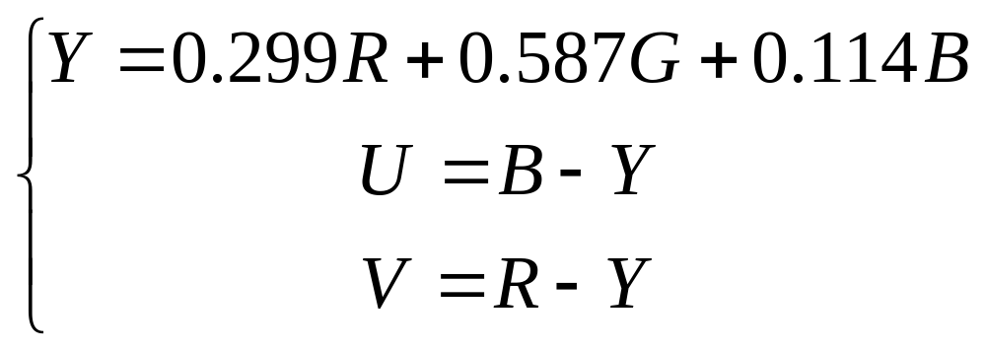
YUV表色系—— 与RGB色系的转换
RGB到YUV的转换

Slide 39
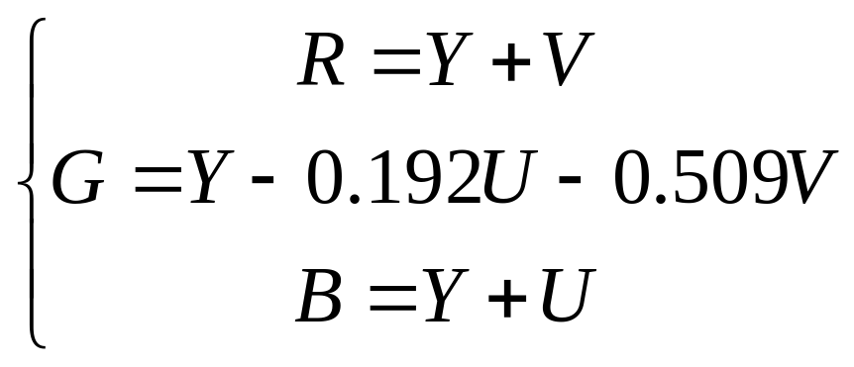
YUV表色系—— 与RGB色系的转换
YUV到RGB的转换
特点：这两个色系的转换非常简单，所以可满足转换的快速性要求。

Slide 40
YCbCr表色系 —— 基本概念
这是常用于彩色图像压缩时的一种表色系。
Y: 代表亮度； Cb、Cr： 代表色差。

Slide 41
YCbCr表色系 —— 基本设计思想
与YUV表色系统不同的是它充分考虑了色彩组成时RGB三色的重要因素。
YUV考虑的是色系转换的简单；
YCbCr考虑的是压缩时可以充分取出冗余量。

Slide 42
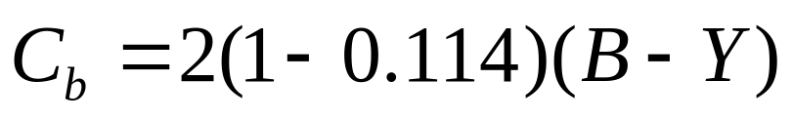
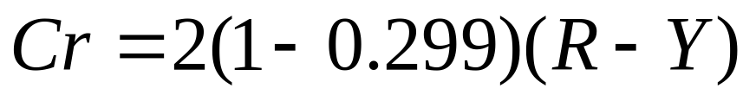
YCbCr表色系 —— 与RGB色系的转换
RGB到YCbCr的转换

Slide 43
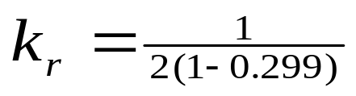
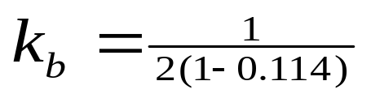
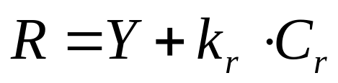
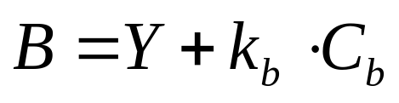
YCbCr表色系 —— 与RGB色系的转换
YCbCr到RGB的转换

Slide 44
彩色图像的常规处理
在灰度图像处理中我们讨论了灰度级的修正，图像的平滑滤波，图像的锐化处理等方法，在彩色图像中仍旧需要也可以进行这些处理。
处理的方法是，将同样的操作在R,G, B三个分量上分别进行。

Slide 45
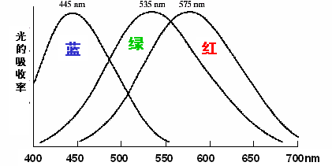
彩色补偿 —— 问题的提出
在某些应用中，目标是分离出主要或完全是颜色不同的各种类型的物体。
由于常用的彩色图像设备具有较宽而且相互覆盖的光谱敏感区，加上待拍摄图像的染色是变化的，所以很难在三个分量图中将物体分离出来。这种现象称为颜色扩散。

Slide 46
彩色补偿 —— 基本设计思想
通过数学运算，将扩散进来的颜色分量补偿掉。由此，使不同的目标在不同的颜色分量中信号最强。

Slide 47
彩色补偿 —— 算法思路
分析颜色扩散的现象，是“你中有我，我中有你”。
所以补偿的算法思路是：
将原本应该是纯红、纯绿、纯蓝色的像素点转换成理想的颜色，由此获得原图与补偿图之间的影射关系，最后用此影射关系处理所有的像素点。

Slide 48
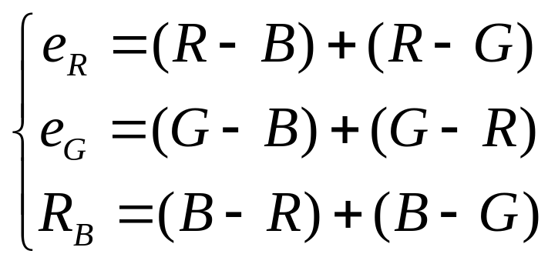
彩色补偿 —— 算法步骤
读入拍摄到的具有颜色扩散的图像，设其三个颜色分量分别为R,G,B。
分别求出某个颜色分量与其他两个颜色分量之间的强度差，即：

Slide 49
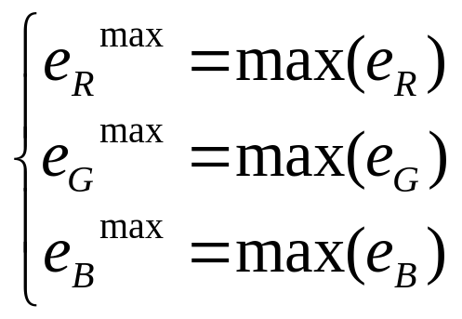
彩色补偿 —— 算法步骤
3. 分别求出强度差的最大值（即寻找画面中应该为纯红、纯绿、纯蓝色的点。可能是单个点，也可能是多个点）如下：
（红色的可能点）
（绿色的可能点）
（蓝色的可能点）

Slide 50
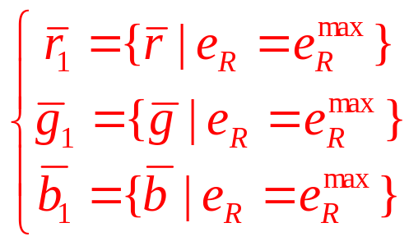
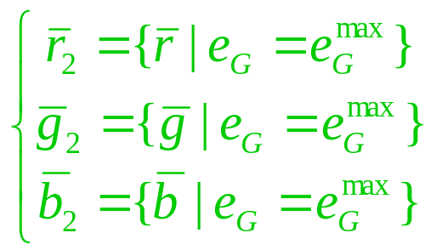
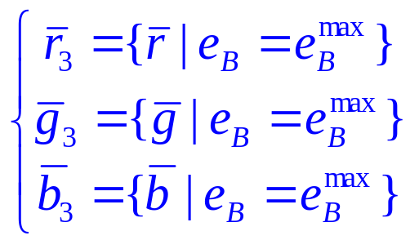
彩色补偿 —— 算法步骤
4. 在三个强度差分量eR，eG，eB中，分别找出等于其最大值的像素，并分别求出其像素的均值如下：

Slide 51






彩色补偿 —— 算法步骤
5. 将该三组点设为在没有颜色扩散的情况下，应该是纯红、纯绿、纯蓝色的点，即：
理想值应该为
理想值应该为
理想值应该为

Slide 52
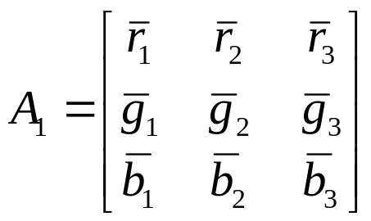
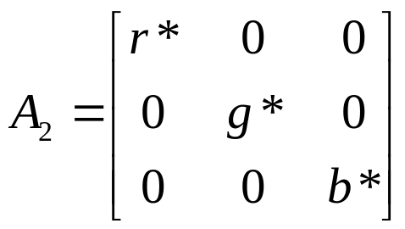
彩色补偿 —— 算法步骤
6. 所以可构造彩色补偿变换矩阵如下：

Slide 53
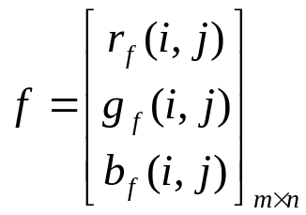
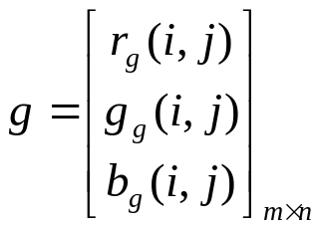

彩色补偿 —— 算法步骤
7. 设原图为
补偿后的图像为
则：

Slide 54
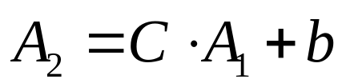
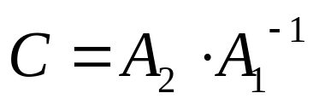
彩色补偿 —— 算法步骤
8. 将计算得到的A1，A2代入，有：
先忽略b，最后再将结果图标准化，有

Slide 55

彩色补偿 —— 算法步骤
9. 进行彩色补偿有：

Slide 56
彩色补偿 —— 应用
可以通过不同的颜色通道提取不同的目标物。

Slide 57
彩色平衡 —— 问题的提出
当一幅彩色图像数字化后，在显示时颜色经常看起来有些不正常。这是因为色通道的不同敏感度、增光因子、偏移量等原因导致。称之为三基色不平衡。将其校正的过程就是彩色平衡。

Slide 58
彩色平衡 —— 基本设计思想
在画面中，寻找不同亮暗的中性色的像素点，这些点应该是满足R=G=B的，但是因为色偏的缘故不相等，于是通过将其影射为相等值获得彩色平衡的作用矩阵，就可进行彩色平衡处理。

Slide 59
彩色平衡 —— 白平衡算法步骤
1. 计算输入的具有色偏的原图亮度，即：

Slide 60
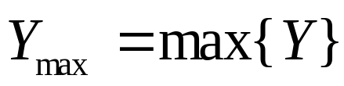
彩色平衡 —— 白平衡算法步骤
2. 根据计算出的亮度值来寻找图像中的白色点。
考虑到实际中，白色的点不一定是理想状态下的白点，因此在这里只是将白色定义为亮度值为最大的点，即：

Slide 61
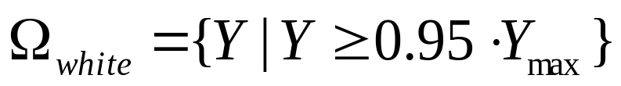
彩色平衡 —— 白平衡算法步骤
3. 考虑到对环境光照具有一定的适应性，寻找出原图中所有亮度值不小于0.95倍最大亮度值的点。令这些点构成白色点集合，即：

Slide 62
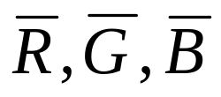
彩色平衡 —— 白平衡算法步骤
4. 计算白色点集Ωwhite中所有像素的R,G,B三个颜色分量的均值 。

Slide 63
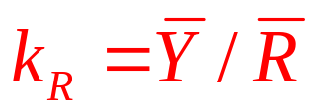
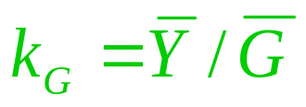
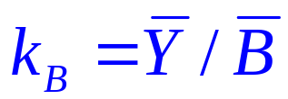
彩色平衡 —— 白平衡算法步骤
5. 按照下面的公式计算颜色均衡化的调整参数：

Slide 64


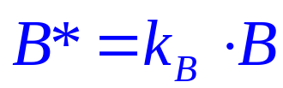
彩色平衡 —— 白平衡算法步骤
6. 对整幅图像的R,G,B三个颜色分量，进行彩色平衡调整如下：
得到的图像就是彩色平衡后的图像。

Slide 65



基于彩色信息的图像识别
对灰度图像：
灰度跳变的视觉反映是边界的存在。
对彩色图像：
颜色跳变的视觉反映是边界的存在。

Slide 66
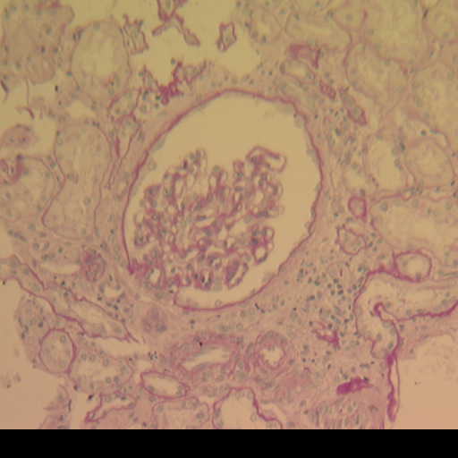
基于彩色信息的图像识别
本节中，我们给出一个实例对基于彩色信息的
图像识别加以讨论。

Slide 67
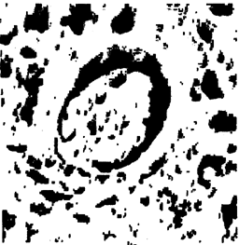
基于彩色信息的图像识别

Slide 68

基于彩色信息的图像识别

Slide 69
基于彩色信息的图像识别
两种算法的效果比较

Slide 70
谢谢大家
作业 (共2题)
第184页：第2题，第3题

Slide 71



基于色差压缩的效果图
原图
基于YCrCb压缩图
基于YUV压缩图

Slide 72


彩色补偿示例

Slide 73



彩色补偿示例

Slide 74
彩色补偿的作用示例
—— 提取肾小球边界

Slide 75




彩色补偿的作用示例
—— 提取肾小球边界
原图R分量
补偿图R分量
肾小球的提取
肾小球的提取

Slide 76

彩色补偿的作用示例
—— 提取肾小球中的细胞核
肾组织切片图像

Slide 77




彩色补偿的作用示例
—— 提取肾小球中的细胞核
原图B分量
补偿图B分量
提取的细胞核
提取的细胞核

Slide 78

彩色不平衡的效果示例

Slide 79

彩色平衡效果示例

Slide 80


饱和度效果示意图

Slide 81

色度效果示意图

Slide 82

亮度效果示意图

Slide 83


彩色图像灰度级校正处理示例

Slide 84

彩色图像灰度级校正处理示例

Slide 85


彩色图像的平滑处理示例

Slide 86


彩色图像的锐化处理示例

Slide 87
红点的上下移动

Slide 88
红点的顺（逆）时针转动

Slide 89
红点向圆心方向移动

Slide 90



原图
Y分量图
R分量图
G分量图
B分量图

